Slide 1
Инженерно-технические системы безопасности
Лекция 2. Особенности пожарной
опасности объектов нефтегазового
комплекса
Юрга 2024
Деменкова Лариса Геннадьевна, к.пед.н., старший преподаватель ЮТИ ТПУ

Slide 2
Актуальность
Нефтегазовые производственные объекты имеют повышенную опасность, что обусловлено воспламеняемостью и горючестью жидких углеводородов, присутствием и обращением в технологических процессах нефтегазовых объектов большого количества пожаро- и взрывоопасных веществ и материалов, большой оснащенностью электрическими установками. Пожарную опасность таких предприятий подтверждают периодически возникающие серьезные чрезвычайные происшествия.

Slide 3
План лекции
1 Требования нормативных документов по противопожарной защите нефтегазовых объектов
2 Установки пенного пожаротушения и водяного охлаждения
3 Установки подслойного пожаротушения
4 Газопорошковое пожаротушение

Slide 4
1 Нормативные документы
Федеральный закон Российской Федерации от 22 июля 2008 г. № 123-ФЗ «Технический регламент о требованиях пожарной безопасности».
СП 485.1311500.2020 «Системы противопожарной защиты. Установки пожаротушения автоматические. Нормы и правила проектирования»
ГОСТ Р 53326-2009 «Техника пожарная. Установки пожаротушения роботизированные. Общие технические требования. Методы испытаний»

Slide 5
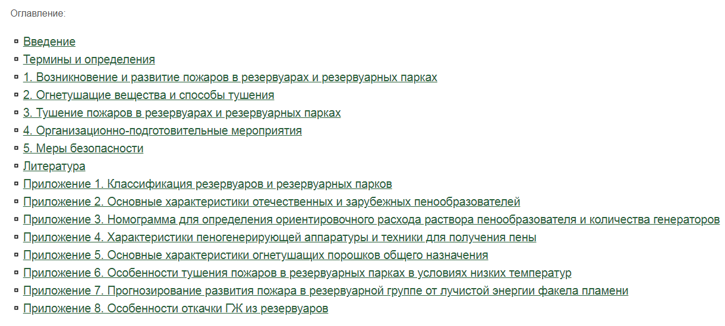
Руководство по тушению нефти и нефтепродуктов в резервуарах и резервуарных парках. - М.: ГУГПС-ВНИИПО-МИПБ, 1999

Slide 6
Требования к предприятиям
1. При проектировании недопустимо размещать технологическое оборудование внутри строительных объектов, которые по геометрической конфигурации способны образовать зоны застоя, скопления газов.
2. Парки и отдельные резервуары хранения жидких углеводородов и СУГ должны размещаться на более низких отметках рельефа относительно других объектов. Их необходимо обносить вентилируемой оградой, выполненной из негорючих материалов. Если это невозможно, должны выполняться мероприятия по исключению возможности растекания проливов опасных веществ при авариях.
3. Запрещено прокладывать надземные технологические трубопроводы транспортировки взрывопожароопасных, ядовитых веществ под другими объектами предприятий, а также по конструкциям из горючих материалов.
4. В помещениях, где есть вероятность выделения газов, паров взрывоопасных концентраций, напольные покрытия должны выполняться из антистатических и/или рассеивающих электричество материалов.
5. Не допускается проведение эвакуации через помещения и площадки наружных технологических установок с возможным выделением взрывопожароопасных, токсичных соединений.
6. Противопожарные разрывы между строительными объектами должны обеспечивать невозможность перехода пожара от одного объекта к другому.

Slide 7
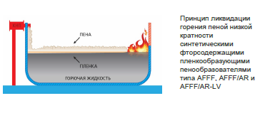
2 Установки пенного пожаротушения и водяного охлаждения.
Согласно СП 155.13130.2014 «Склады нефти и нефтепродуктов», основным средством тушения пожаров в резервуарах нефти и нефтепродуктов является пена средней и низкой кратности, подаваемая на поверхность горючей жидкости.

Slide 8
Классификация установок пенного пожаротушения (по виду объекта тушения):
- установки пенного пожаротушения и водяного охлаждения резервуаров;
- установки пенного пожаротушения и водяного охлаждения железнодорожных сливоналивных эстакад;
- установки пенного пожаротушения закрытых зданий и сооружений, связанных с обращением нефти и нефтепродуктов;
- установки пенного пожаротушения и водяные завесы на причальных комплексах для перегрузки нефти и нефтепродуктов;
- установки пенного пожаротушения открытых площадок магистральных, подпорных нефтеперекачивающих насосных станций;
- установки пенного пожаротушения и водяного охлаждения других аналогичных объектов.

Slide 9
Классификация установок пенного пожаротушения (по способу подачи ОТВ):
- подслойного пожаротушения, в которых подача пены низкой кратности осуществляется через нижний пояс резервуара непосредственно в слой нефти или нефтепродукта (кроме резервуаров для хранения высоковязких нефти и нефтепродуктов);
- пожаротушения подачей пены сверху на поверхность нефти или нефтепродукта;
- пожаротушения комбинированным способом подачи одновременно на поверхность и в слой нефти или нефтепродукта.

Slide 10
Классификация установок пенного пожаротушения:
по типу пуска:
- автоматические;
- полуавтоматические;
- от передвижной пожарной техники;
по способу тушения:
- установки пожаротушения по площади;
- установки объемного пожаротушения.

Slide 11
Требования к установке пенного пожаротушения
При запуске установок пенного пожаротушения эстакад должна обеспечиваться работа с расчетными параметрами не менее трех зон тушения с охватом площади эстакады в плане по внешнему контуру сооружения не менее 1000 м², а также с учетом размещения на этой площади не менее 3 железнодорожных цистерн на каждой стороне налива.
Водопенные насадки должны устанавливаться над горловиной железнодорожной цистерны из расчета - один насадок на каждую цистерну.
Расчетная интенсивность подачи раствора пенообразователя для эстакад должна приниматься не менее 0,08 л/с на м².
Расчетное время тушения пожара для установки пожаротушения низкократной пеной должна приниматься не менее 15 мин.
Инерционность установок пожаротушения низкократной пеной и водяного охлаждения должна обеспечиваться не более 3 мин.

Slide 12
Установки пенного пожаротушения и водяного охлаждения железнодорожных сливоналивных эстакад
Для противопожарной защиты железнодорожных сливоналивных эстакад следует предусматривать полуавтоматические установки пожаротушения низкократной пеной и водяного охлаждения.
Полуавтоматическая установка пожаротушения низкократной пеной должна быть основана на применении водопенных насадков, соответствующих требованиям, и предназначена для тушения пожаров в пределах площади эстакады по внешнему контуру сооружения.
Полуавтоматическая установка водяного охлаждения должна быть основана на применении лафетных стволов универсальных и предназначена для охлаждения соседних с горящими железнодорожных цистерн сплошными и распыленными струями, а также других металлических конструкций эстакады.

Slide 13
Система пожаротушения сливоналивной ж/д эстакады
Система пожаротушения и водяного охлаждения включает следующее противопожарное оборудование и пенообразователи:
генераторы пены низкой или средней кратности (универсальный водопенный насадок «Антифайер» или универсальный генератор пены «Турбопен», предпочтительно применение с функцией осцилляции );
пожарные фильтры универсальные «Тауэр»;
лафетные стволы «Антифайер» и пожарные вышки;
напорные пожарные дозаторы «Фомикс» и узлы подключения техники для передвижной пожарной техники;
система хранения и дозирования пенообразователя (бак-дозатор);
блоки-контейнеры «Витязь» для насосной станции и для пенодозаторной;
пенообразователь, выбранный с учетом специфики горючего и воды на объекте (предпочтителен пленкообразующий фторсинтетический пенообразователь «Аквафом»).

Slide 14
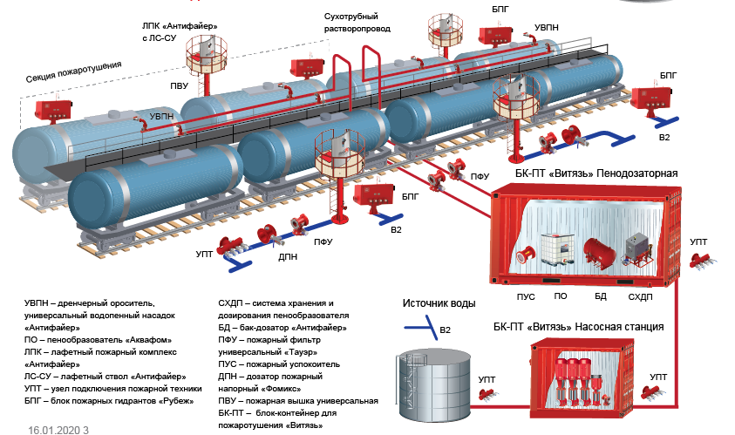
Схема пожаротушения железнодорожной сливоналивной эстакады

Slide 15
Установки пенного пожаротушения и водяного охлаждения резервуарных парков
Для тушения пожаров в резервуарах для хранения нефти и нефтепродуктов чаще всего применяют пену низкой кратности, получаемую с использованием фторированных пленкообразующих пенообразователей.
Подача пены низкой кратности в резервуар может производиться:
А) сверху на поверхность горючей жидкости,
Б) под слой горючей жидкости,
В) комбинированным способом (когда пена одновременно подается как на поверхность горючей жидкости, так и подслой).
Для тушения вязких горючих жидкостей, а также содержащих в своем составе полярные жидкости, подслойный способ тушения не рекомендуется. Для более вязких нефтепродуктов и содержащих полярные жидкости, например, высокооктановые бензины марок Аи-95, Аи-98, следует применять подачу пены на поверхность горючей жидкости. Комбинированный способ наиболее целесообразно применять для резервуаров с плавающими крышами и с понтонами.

Slide 16
Принцип работы системы пожаротушения и водяного охлаждения в резервуарах
Охлаждение горящего резервуара и соседних с ним резервуаров – это первоочередная задача стационарных установок и пожарных подразделений. Для этого создается установка водяного охлаждения с насосной станцией. Для устройства установки водяного охлаждения требуется подземный кольцевой водопровод с пожарными гидрантами. Из него поступает вода и в пенодозаторные (БК-ПТ «Витязь») системы пенного пожаротушения.
В зависимости от требуемой инерционности в резервуарном парке может применяться централизованная или децентрализованная система хранения и дозирования пенообразователя.
Время ответа системы пенного пожаротушения зависит от длины растворопровода, который соединяет систему хранения и дозирования пенообразователя и защищаемый резервуар.
Главная причина несрабатывания системы – применение для тушения пожара не тепло взрывоустойчивых генераторов пены средней кратности и некачественного пенообразователя. При хранении в трубопроводе рабочий раствор разлагается в течение 1-2 месяцев.

Slide 17
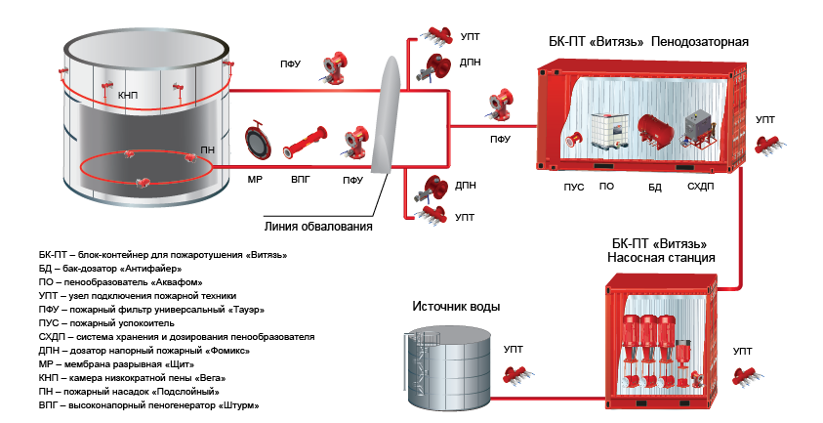
Схема системы пожаротушения резервуара с ЛВЖ и ГЖ

Slide 18
Состав оборудования:
емкости для хранения запаса пенообразователя (баки-дозаторы);
система дозирования и смешения пенообразователя с водой;
магистральные и распределительные растворопроводы с арматурой;
высоконапорные пеногенераторы;
обратные клапаны;
разрывные мембраны;
система электроприводных задвижек;
система разводки пенопроводов с пенными насадками;
камеры низкократной пены для подачи пены;
пожарные извещатели,
устройства контроля и управления;
устройства звуковой и световой сигнализации и оповещения о срабатывании;
устройства контроля давления в заполненных трубопроводах.

Slide 19
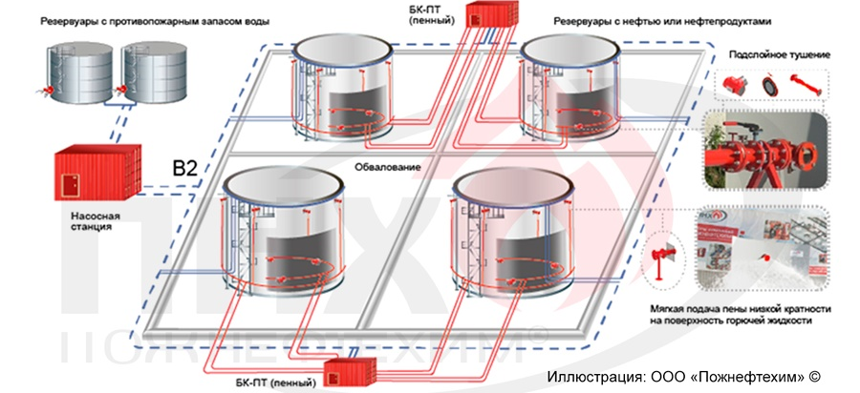
Схема системы пожаротушения резервуарного парка

Slide 20
3 Установки подслойного пожаротушения
Способ тушения нефти путем заливки ее пеной сверху имеет ряд недостатков:
воздействие интенсивного пламени зачастую обрывает трубопроводы подачи пены;
трубы подачи воды к пенообразователю могут выгорать под воздействием интенсивной температуры и открытого пламени.
Преимущества подслойного пожаротушения
Эффективность пожаротушения не зависит от времени и интенсивности развития пожара, так как пена подается снизу в холодные слои нефти.
Высокая оперативность образования на поверхности продукта неразрывной пленки из негорючей пены.
Пена поступает на поверхность снизу в виде мелких пузырьков и поэтому быстро затягивает все разрывы. Плёнка на зеркале горения перекрывает доступ кислорода к поверхности.
В основе метода лежит образование изоляционной пленки, обладающей самозатягиванием. Она плотным слоем покрывает поверхность горящей жидкости и не допускает попадание кислорода.

Slide 21
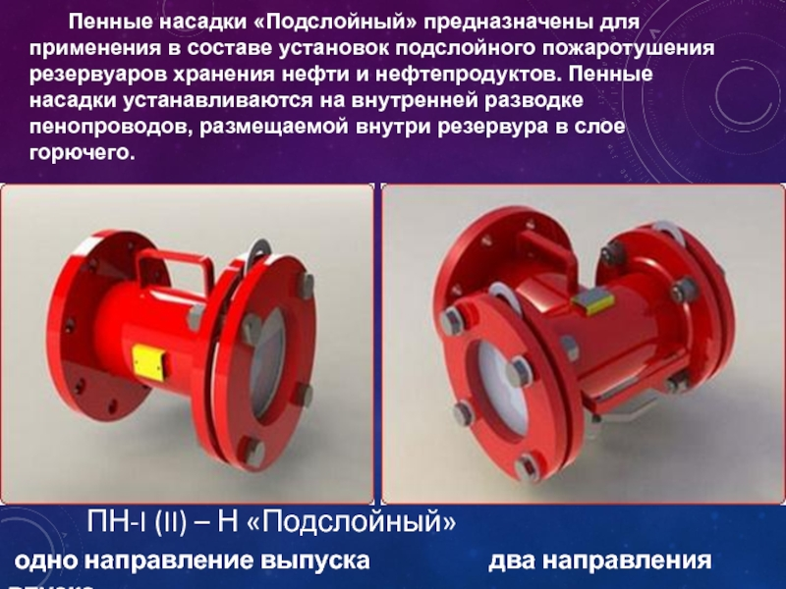

Slide 22
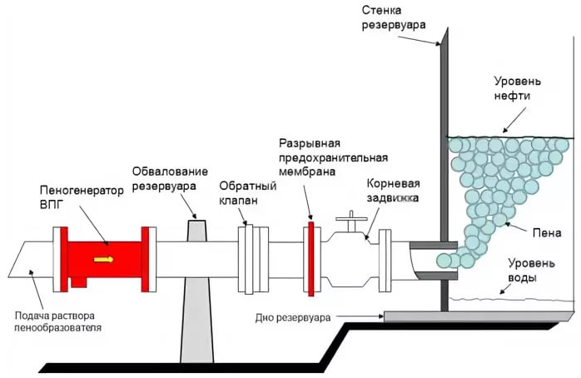
Схема установки подслойного пожаротушения

Slide 23
Принцип действия системы подслойного пожаротушения
Ликвидация пожара выполняется посредством специальных трубопроводов, внедренных в нижнюю часть резервуара. Автоматический запуск системы происходит при получении сигнала от термоустойчивого кабеля. Подключение передвижной техники происходит через пенопроводы, установленные заранее и с помощью пожарных рукавов, которыми оснащены машины специальных бригад.
Вблизи со стенками емкостей устанавливается сеть растворопровода. Она оснащается задвижками с электроприводами, управление происходит дистанционно. Поскольку таких точек несколько, личный состав распределяется к местам нахождения каждого пульта ДУ.
ОТВ: 3% или 6% водный раствор фторсинтетического пенообразователя вырабатывается пожарной машиной или баком-дозатором, в которых происходит смешивание воды и пенообразователя. Пена, выработанная из водного раствора пенообразователя с помощью пеногенератора, подается в нижний слой легковоспламеняющейся жидкости, всплывает на ее поверхность, где образует огнестойкую и непроницаемую для воздуха пленку.
При работе системы зона горения быстро локализуется от периферии резервуара к центру, и пламя подавляется в течение нескольких минут.

Slide 24
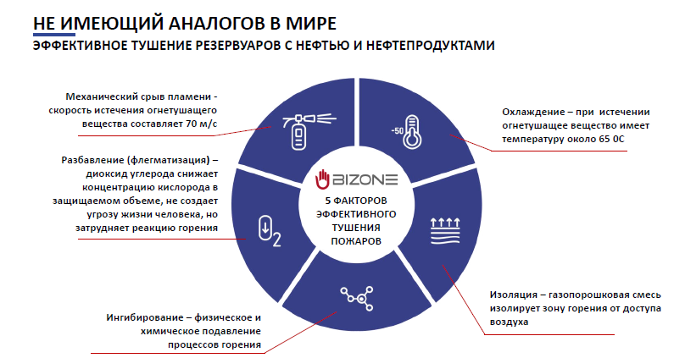
4 Газопорошковое пожаротушение

Slide 25
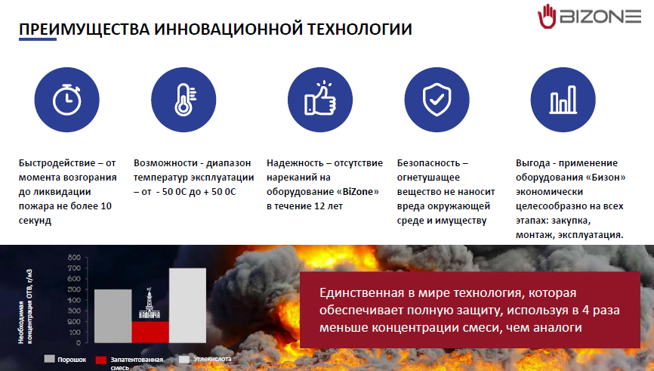

Slide 26
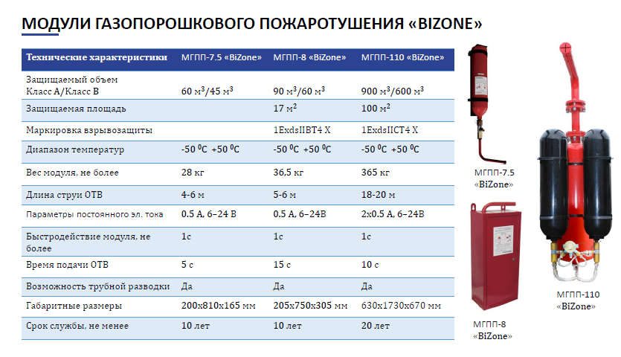

Slide 27
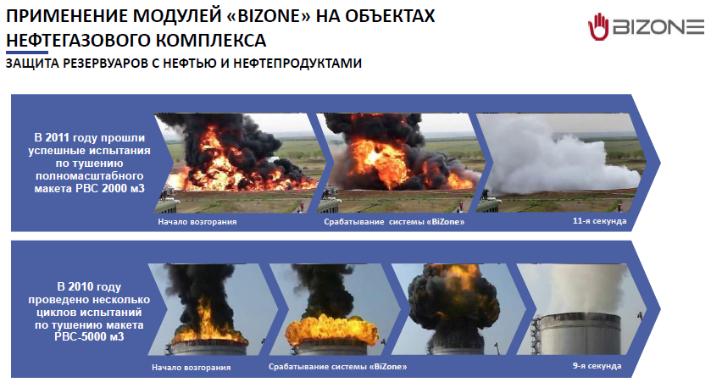

Slide 28
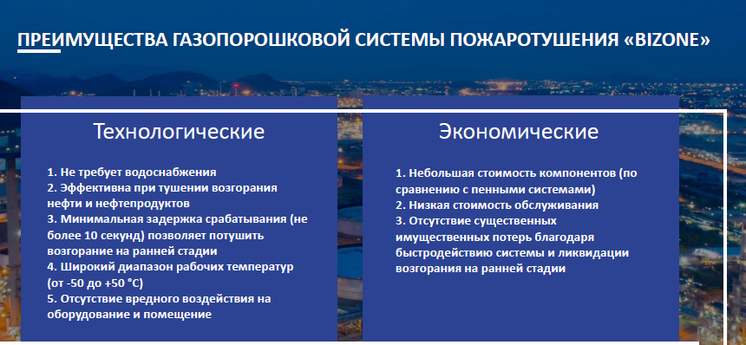

Slide 29
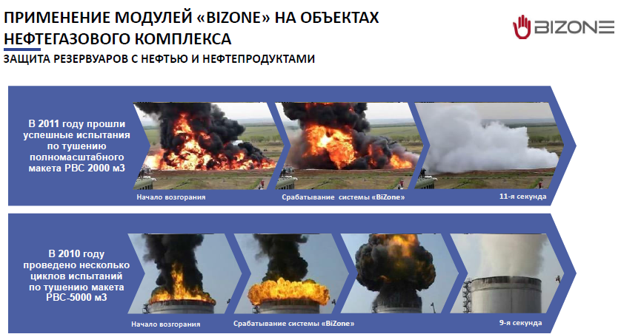

Slide 30
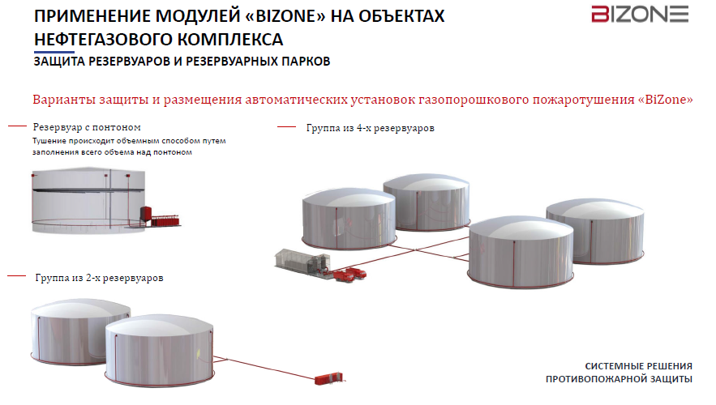

Slide 31
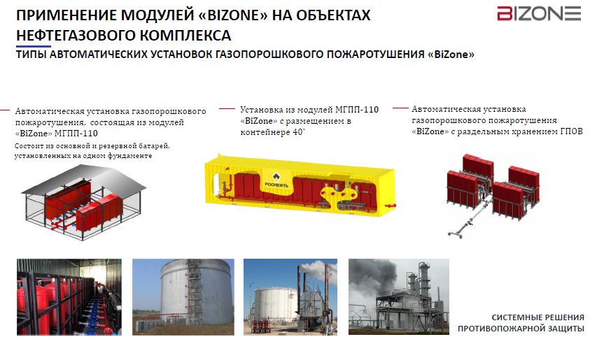

Slide 32
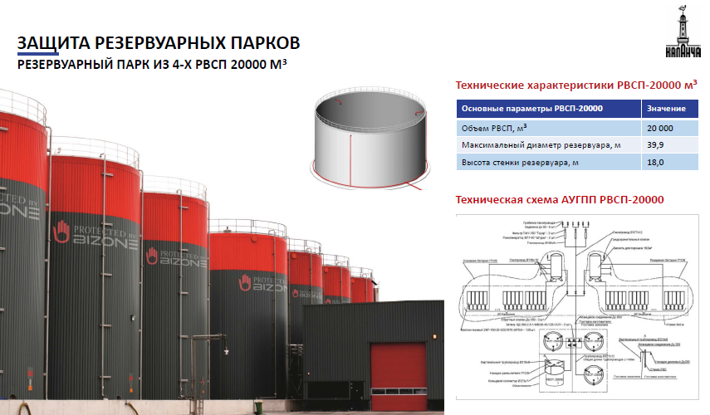

Slide 33
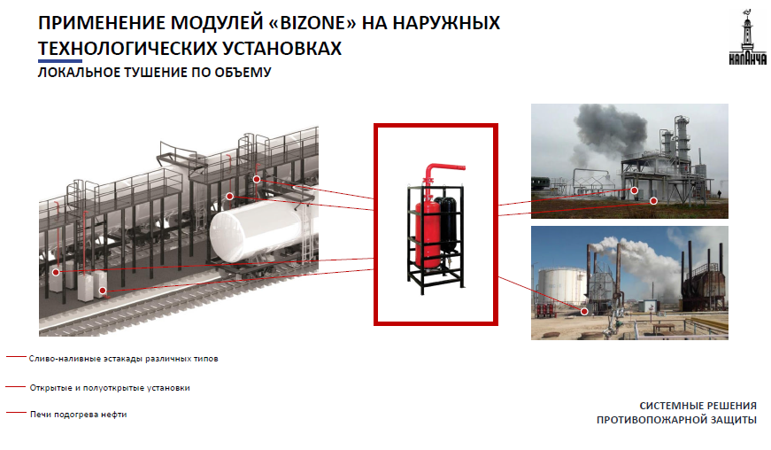

Slide 34
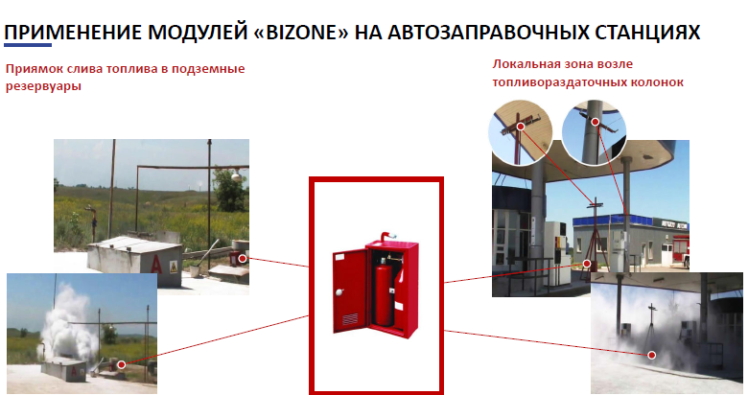

Slide 35
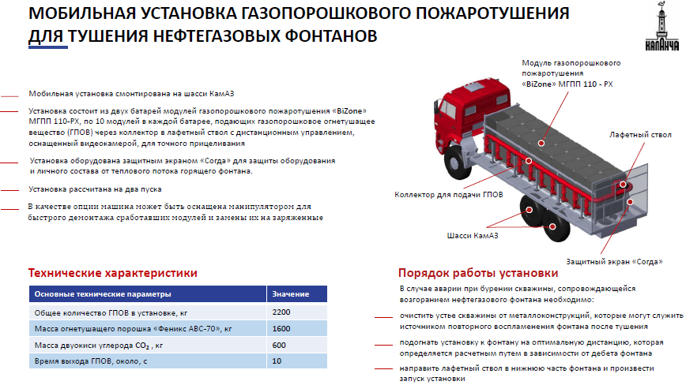

Slide 36
Домашнее задание: изучить презентацию
Спасибо за внимание!

